Slide 1
Präsentation des Prototyps
Packet LOSS Traces in netem

Slide 2
Agenda
Zielsetzung
Generierung von Traces
Manipulation von Netem

Slide 3
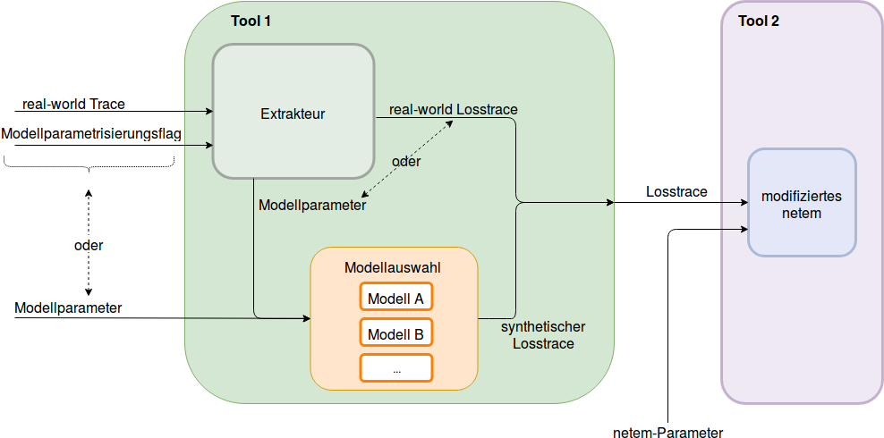
Meilenstein 2 - Zielsetzung
Notes:
3

Slide 4
Tool 1 | TraceGenerator
Spezifische Zielsetzung
Paketverlustmodelle
Bernoulli
Simple Gilbert
Gilbert
Gilbert-Elliot
4-State-Markov
Weitere Zielsetzungen
Reproduzierbarkeit
Gleichverteilte Zufallszahlen
Reproduzierbare Zufallszahlen
Seedübergabe per Parameter
Skalierbarkeit
Große Periodenlänge
Mersenne-Twister-Generator
Notes:
Skalierbarkeit: Viele Pakete

Slide 5
Umsetzung
Überblick
Real-world Trace
Extrakteur
Real-world loss-Trace
Parametrisierungsfalg
Modifiziertes Netem
Modellparameter
Modellauswahl
Modell A
Modellparameter
Loss-Trace
Modell B
...

Slide 6
Umsetzung
Loss-trace generierung: -gen
Real-world Trace
Extrakteur
Real-world loss-Trace
Parametrisierungsfalg
Modifiziertes Netem
Modellparameter
Modellauswahl
Modell A
Modellparameter
Loss-Trace
Modell B
...

Slide 7
Umsetzung
Real-World trace Extrahieren: -parse
.pcap oder ping log
Extrakteur
Real-world loss-Trace
Parametrisierungsfalg
Modifiziertes Netem
Modellparameter
Modellauswahl
Modell A
Modellparameter
Loss-Trace
Modell B
...

Slide 8
Umsetzung
Real-World Parameter Extrahieren: -Import
.pcap oder ping log
Extrakteur
Real-world loss-Trace
Parametrisierungsfalg
Modifiziertes Netem
Modellparameter
Modellauswahl
Modell A
Modellparameter
Loss-Trace
Modell B
...

Slide 9









Modell-Validierung
Ablauf
Netem
Ping
Log
Trace
Parameter
Generator
Trace
Validierungstool
Kolmogorov-
Smirnov Test
Validierungstool
Input: 0000001111100000001111111
Output: -6 5 -7 7
R: ECDF

Slide 10
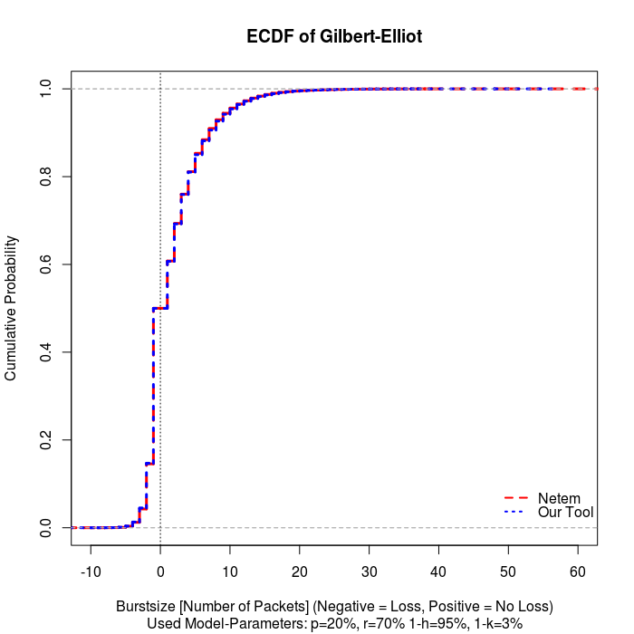
Modell-Validierung
Ergebnisse

Slide 11


Modell-Validierung
Ergebnisse
Modell | Paketverlust |  | D | P-Wert | Entscheidungs-wert
 | Netem | Wir
Bernoulli GEMODEL | 10,723% | 11,936% | 0,059245 | 2,2e-16 | 0,01338
Bernoulli RAND | 12,048% | 11,936% | 0,003061 | 0,989 | 0,01342
Simple Gilbert | 12,308% | 12,294% | 0,002146 | 1 | 0,01348
Gilbert | 11,136% | 11,057% | 0,003336 | 0,983 | 0,01407
Gilbert-Elliot | 23,383% | 23,288% | 0,003706 | 0,756 | 0,00107
Markov | 24,539% | 24,623% | 0,001268 | 1 | 0,00965

Slide 12
Parameterschätzung aus Traces
Schätzverfahren
Bernoulli, Simple Gilbert
Zustände eindeutig identifizierbar
Zuverlässig
Gilbert-Elliot
Good-State Schwellenwert: gMin
RFC3611: gMin=16
Zustände in Trace definieren
Ergebnis hängt stark von Schwellenwert ab
Gilbert
Gilberts Methode
Parameter können unmögliche Werte annehmen
Unzuverlässig
4-State-Markov
Zwei Schwellenwerte gMin, bMin
Keine Empfehlungen in der Literatur
Zustände in Trace definieren
Ergebnis hängt stark von Schwellenwerte ab

Slide 13
Parameterschätzung aus Traces
Gilbert-Elliot Ergebnisse
gMin | p | r | k | h | Verlust [%]
Trace | 0,04 | 0,9 | 0,95 | 0,02 | 6,011
4 | 0,012 | 0,249 | 0,964 | 0,415 | 6,039
7 | 0,016 | 0,151 | 0,974 | 0,607 | 6,028
10 | 0,018 | 0,099 | 0,981 | 0,71 | 6,055
13 | 0,019 | 0,069 | 0,986 | 0,77 | 6,102
16 | 0,019 | 0,051 | 0,989 | 0,811 | 6,066
19 | 0,019 | 0,034 | 0,992 | 0,838 | 6,005

Slide 14
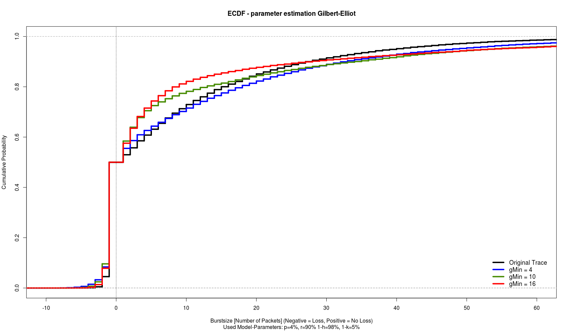
Parameterschätzung aus Traces
Gilbert-Elliot Ergebnisse

Slide 15
Ausblick
Kompatibilität zu weiteren Protokollen herstellen
TCP
Verbesserung der Parameterschätzung aus Trace
Gilbert, Gilbert-Elliot: Brute-Force Methode
4-State-Markov: Kaum Literatur
Möglicher Ansatz: Baum-Welch Algorithmus für das Hidden-Markov-Model
Problem: Ist unser Problem ein HMM?
Wenn nein: Evtl. transformierbar?

Slide 16
Agenda
Zielsetzung
Generierung von Traces
Manipulation von Netem

Slide 17
TOOl 2 | Erweiterung netem
Entwicklungsumgebung
Ubuntu 18.04
Linux Kernel 4.17.0_rc3
Iproute2 4.15

Slide 18
Funktionsweise Netem
Ermöglicht Netzwerk Emulation
Delay, loss, duplication, und re-ordering von Paketen
Besteht aus zwei Teilen:
Einem Bestandteil des tc-Userinterfaces
tc (traffic control) Teil von iproute2, ermöglicht die Paketverarbeitung
Einem Kernmodule
Zuständig für Netzwerk Emulation

Slide 19
Herausforderung
„Beliebig“ große Traces einlesen
Design Möglichkeiten
Auslesen des Trace im Kernel
Senden des Trace per Netlink
Kopieren des Trace im Kernel aus Userspace
Sollten nie im Kernel ausgeführt werden
I/O-Operationen im Kernel nicht mehr möglich
Komplex, wegen umfangreicherer Änderungen
Sprengt den Ramen für den Protorypen
copy_from_user()
Problematische Speicherfreigabe

Slide 20
Herausforderung
Kopieren des Trace im Kernel aus Userspace
fork()
Stack
Heap
Shared Memory
Max 8192 Bytes
Memory leaks

Slide 21
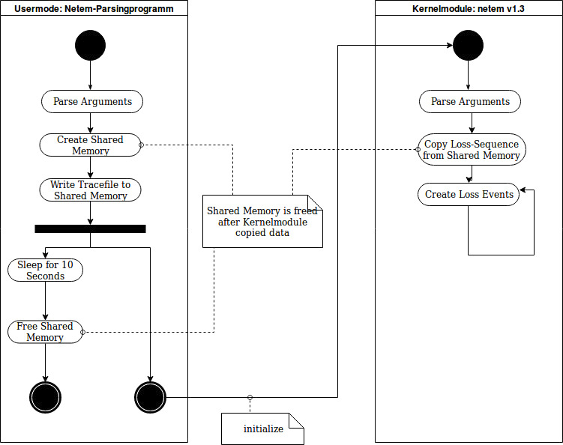
Modifizierungen

Slide 22
Ausblick
Erweiterung Shared Memory
Kommunikation zwischen Kernel und Child
Full Copy vs. Partial Copy
Performancetest
Erweiterbarkeit um weitere Trace-Eigenschaften

Slide 23
ANHANG

Slide 24
Modell-Validierung
Idee
Netem Modell-parametrisierung
Ping mit 200000 Paketen
Ausgabe loggen und parsen
Generator parametrisierung
Trace generieren
Parse mit Validierungstool
Kolmogorov-Smirnov Test
Validierungstool
Input: 0000001111100000001111111
Output: -6 5 -7 7
R: ECDF

Slide 25
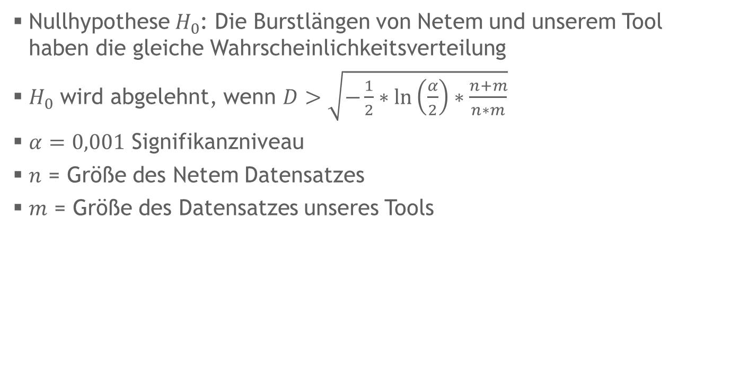
Kolmogorov-Smirnov Test
Nullhypothese $H_{0}$: Die Burstlängen von Netem und unserem Tool haben die gleiche Wahrscheinlichkeitsverteilung
$H_{0}$ wird abgelehnt, wenn $D>\sqrt{−\frac{1}{2}∗\ln\left(\frac{α}{2}\right)∗\frac{n+m}{n∗m}}$
$α=0,001$ Signifikanzniveau
$n$ = Größe des Netem Datensatzes
$m$ = Größe des Datensatzes unseres Tools

Slide 26
Kolmogorov-Smirnov Test
Modell | Datengrößen |  | D | P-Wert | Entscheidungs-wert
 | Netem | Wir
Bernoulli GEMODEL | 42878 | 42031 | 0,059245 | 2,2e-16 | 0,01338
Bernoulli RAND | 42339 | 42031 | 0,003061 | 0,989 | 0,01342
Simple Gilbert | 41767 | 41857 | 0,002146 | 1 | 0,01348
Gilbert | 38481 | 38275 | 0,003336 | 0,983 | 0,01407
Gilbert-Elliot | 66286 | 65545 | 0,003706 | 0,756 | 0,00107
Markov | 81532 | 81793 | 0,001268 | 1 | 0,00965

Slide 27
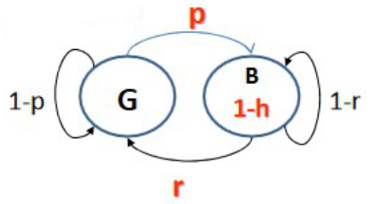

Parameterschätzung Gilbert
Erklärung – Gilberts Methode
Pattern zählen
$α=P\left(0\right)$
$b=P\left(0|0\right)$
$c=\frac{P\left(000\right)}{P\left(010\right)+P\left(000\right)}$
Parameter berechnen
$1−r=\frac{ac−b^{2}}{2ac−b\left(a+c\right)}$
$h=1−\frac{b}{1−r}$
$p=\frac{ar}{1−h−a}$
Notes:
B: P(0) = 50 mal die 0; 20 mal die 00. P(0|0) = 20/50
P(000) = Absolutanzahl wie oft das Pattern auftritt

Slide 28
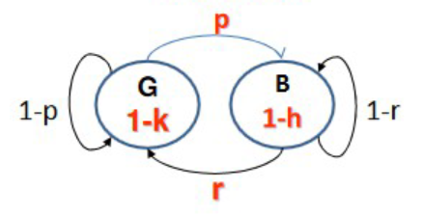
Parameterschätzung Gilbert-Elliot
Erklärung
Beispiel: gMin = 4
0011110101111100001
B G B G B

Slide 29
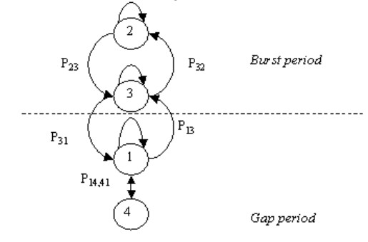
Parameterschätzung Markov
1: Paketempfang in „Gap period“
2: Paketempfang in „Burst period“
3: Paketverlust in „Burst period“
4: Paketverlust in „Gap period“

